Slide 1
Продвинутая Java
Concurrency
Спикер
Дата

Slide 2
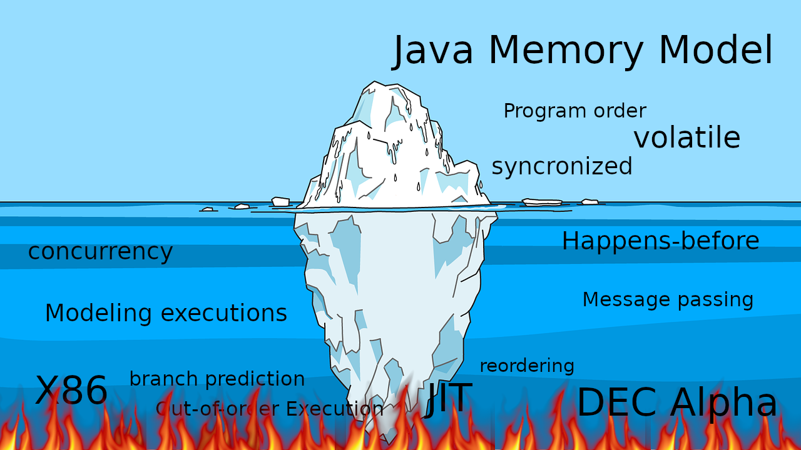

JMM
От кода, который мы написали происходит много оптимизаций
Оптимизации происходят на разных уровнях

Slide 3

JMM
Многоядерность
Out of order execution
Branch prediction
Переупорядочивание на уровне компилятора
Локальный кэш процессора

Slide 4
Оптимизации
Performance
Complexity
C ростом производительности растет и сложность кода и его понимания

Slide 5
JMM
Program order
Program order – как написано в коде
Execution order – как исполняется на процессоре
Execution order
Visibility order – как изменения одного потока будут видны в другом
Visibility order

Slide 6
Happens before
JMM определяет частичный порядок, который называется happens-before
Happens-before – транзитивное отношение
Чтобы действие B видело изменение действия A, достаточно, чтобы A hb B

Slide 7
Program order rules
Begin
hb
В однопоточных программах все действия happens-before в порядке их определения
hb
Happens-before – транзитивное отношение
hb
hb
End

Slide 8
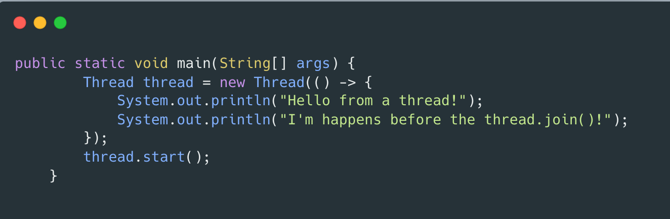
Thread start & thread termination rule
Вызов thread.start() happens-before всех операций в потоке thread
Любая операция в потоке threadA happens-before обнаружения другим потоком
завершения threadA. threadA.join()

Slide 9
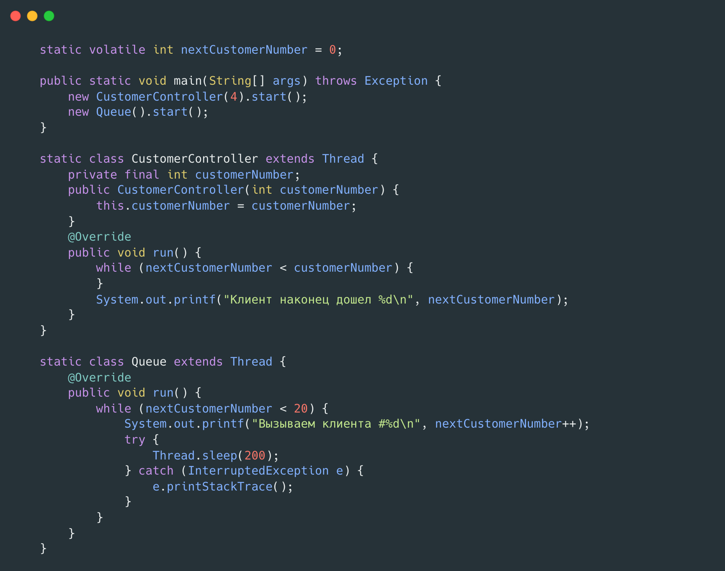
Thread start & thread termination rule
Запись в volatile-переменную happens-before чтения из этой переменной в другом потоке

Slide 10

Final поля
Если ссылка на объект не утекает во время выполнения конструктора –
final поля доступны всем без синхронизации
Immutable state удобно использовать при многопоточном исполнении

Slide 11
JMM Monitor Lock Rule
Разблокировка (unlocking) happens-before другой блокировки (locking) тоже замка
Защищенные блокировкой переменные как volatile объявлять не нужно.

Slide 12
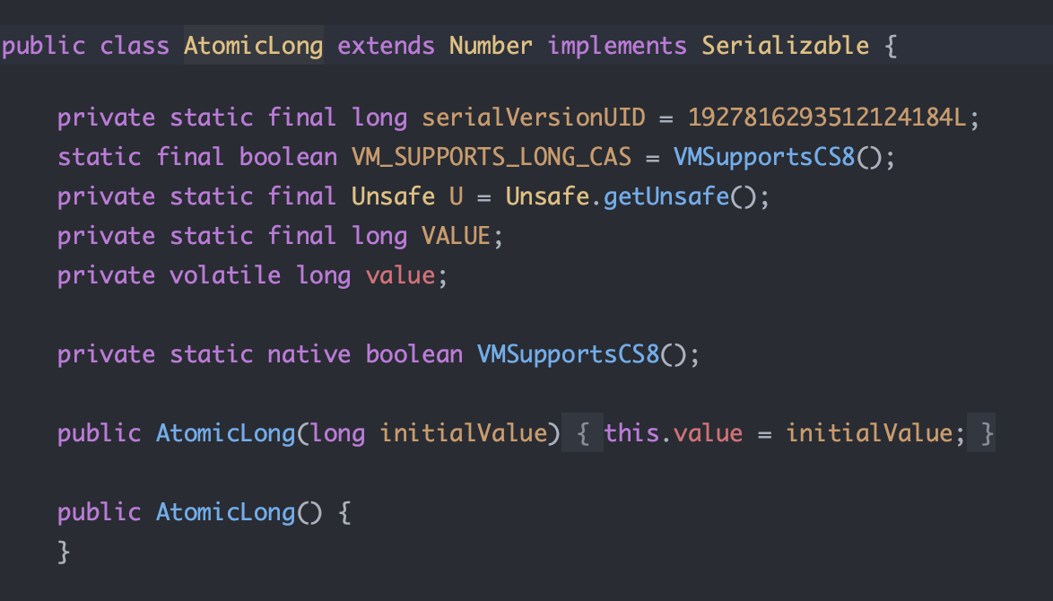
А что c Atomic и примитивами?
Под капотом используют volatile и synchronized
Поэтому наследуют все те же правила

Slide 13
Спасибо за внимание
Спикер

